Slide 1
Муниципальное бюджетное общеобразовательное учреждение «Зуевская основная общеобразовательная школа» Номинация «Позитив в объективе» Фото Кузнецовой Карины ,ученицы 7 класса МБОУ «Зуевская ООШ» п.Зуевский. 2018 г

Slide 2
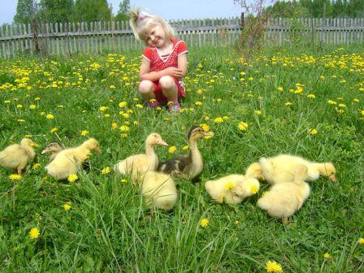
Знакомьтесь, это я – Кузнецова Карина. Здесь мне 3 года. Я живу в деревне Зуевка. У нас большое хозяйство. Я помогаю родителям ухаживать за домашней птицей.

Slide 3
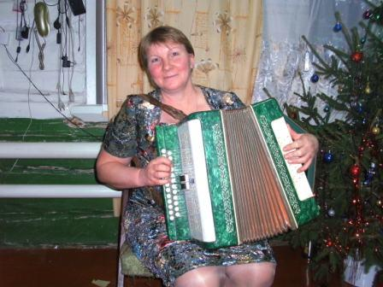
Это моя мама - Кузнецова Тамара Геннадьевна Она работает в школе учителем музыки. И всех нас она увлекает музыкой.

Slide 4
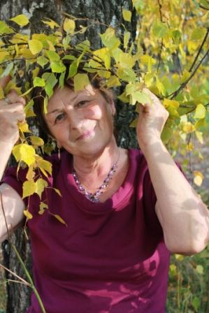
Это моя учительница - Галина Михайловна. Более 40 лет она работает в школе. Каждое время года по-своему прекрасно. Осень – волшебная пора. Наша зуевская природа –красотища!.

Slide 5
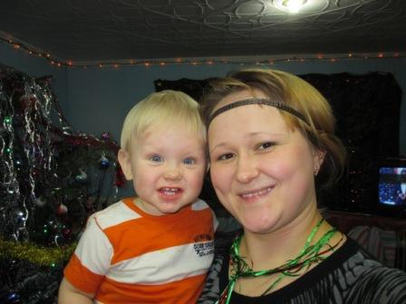
Сынишка моего брата – Кузнецов Андрюшка. Очень любит позировать. Только скажешь «Дам конфетку», сделает такую рожицу, хоть на обложку журнала посылай.

Slide 6
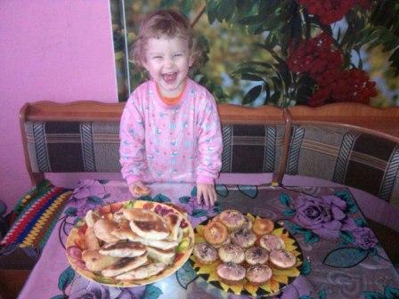
Дочурка моей сестры –Галиева Алина( 2 года). Она такая сладкоежка. Очень любит выпечку. Как увидит поднос с пирогами - рада до ушей. Прямо Лиса Патрикеевна.

Slide 7
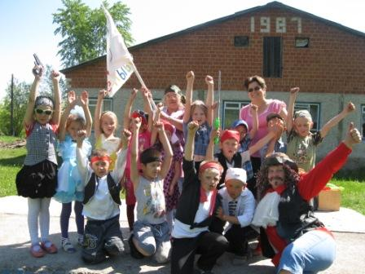
Открытие школьного летнего лагеря «Пиратский остров»
В роли пирата Джона - моя мама - Кузнецова Т.Г.
Пираты –учащиеся начальных классов Зуевской школы.
Лето 2016 года.

Slide 8
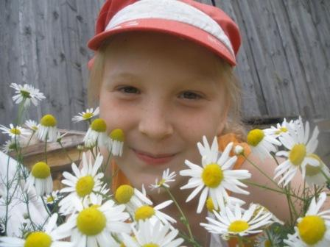
Кузнецова Карина – ученица 7 класса Зуевской школы.
Лето в Зуевке – незабываемая пора. Приезжайте, сами убедитесь!
Спасибо за внимание.

